Slide 1
Frokostmøte: Digitalisering av undervisning
Fredag 9. desember 2016

Slide 2
Agenda
Frokostmøte 9. desember 2016 Kl. 9-11
Erfaringer med filming av undervisning
ved Erling Hjelmeng, Maria Lundberg og Alla Pozdnakova
Opptaksmuligheter og utstyr ved fakultetet
ved Odd-Erik Pedersen
Flipped Classrooms
ved Helge Strømsø
Pedagogisk anvendelse av digitale læringsressurser
ved Mikkel Skjeflo og Jesper Havrevold (DML-gruppen)

Slide 3
Opptak i studio
Forberedelser
  Med eller uten manus? Brukte mye tid på å skrive teksten
  Man må være lakonisk – viktige nyanser kan forsvinne
  Jeg er blitt veldig (altfor?) selvbevisst
  Begrensninger på utformingen av slidene (ikke små/mørke bilder, stor nok skrift)
  Tydelig disposisjon

Slide 4
Opptak
  Det dramaturgiske aspekt
  Tekniske momenter ved opptak fra forelesernes perspektiv
  Ta opp en slide om gangen for å unngå mye redigering + lettere med noen korte pauser innimellom
Etterarbeid?

Slide 5
«Flipped classroom»
Helge I. Strømsø
Faglig enhet for universitetspedagogikk

Slide 6
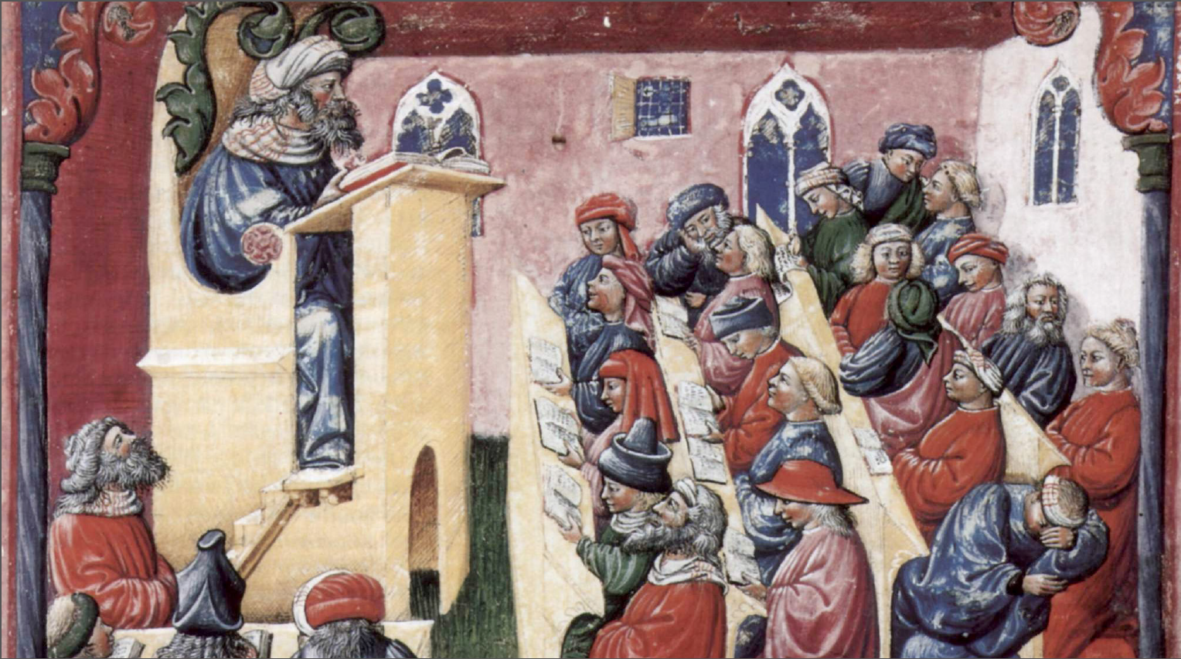
Forelesningen

Slide 7
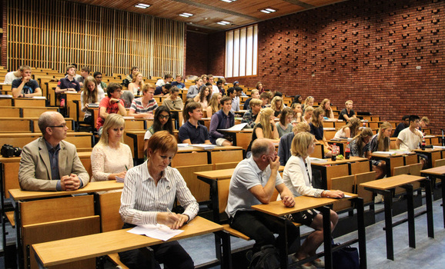
Forelesning
Forelesningen representerer formidling av kunnskaper
Studentene må selv vurdere om de lærer noe
Læringsutbytte øker når studenter er forberedt og når de får anledning til å teste eget læringsutbytte

Slide 8
Kunnskaper
Memorering
Forståelse
Anvendelse
Evaluering
(Bloom, 1956)

Slide 9
Flipped classroom
Formidling av stoffet blir delvis flyttet ut av forelesningssalen
Studentene forbereder seg individuelt og/eller i grupper til undervisningen
Materiale kan være video, podcast, lærebøker, m.m.
Forberedelsene ofte knyttet til konkrete oppgaver (eventuelt m/digitale løsninger)

Slide 10
Flipped classroom
Mindre tid brukes til ren formidling i undervisningen
Mer tid til studentaktivitet, f.eks. gruppediskusjoner, debatter, oppgavearbeid
Læreren får mer tid til å gi studenter tilbakemelding
Læreren får et bedre grunnlag for å vurdere hva studentene trenger å lære

Slide 11
Kunnskaper
Memorering
Forståelse
Anvendelse
Evaluering
(Bloom, 1956)
Forberedelse
Undervisning
Notes:
Hvilke kunnskapsformer er mest krevende – og hvor setter vi inn de beste undervisningsressursene?
http://whitman.syr.edu/wsmhelp/faculty-resources/instructional-design-delivery/teaching-pedagogy/flipped-classroom.aspx

Slide 12

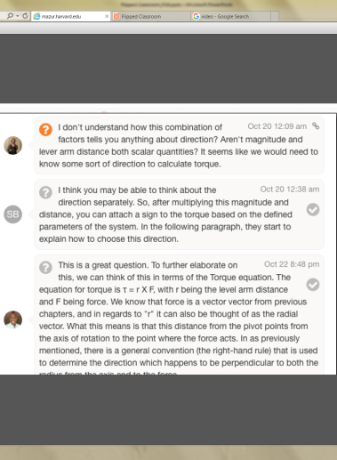


Forberedelse
Oppdrag – f.eks.:
Forklare
Vurdere
Foreslå
Formulere spørsmål
Oppsummere
Sammenligne – forskjeller/likheter
Definere

Slide 13
Undervisningen
Tar utgangspunkt i studentenes forberedelser
Mindre formidling
Er mer interaktiv
Jobbing i smågrupper

Slide 14
Flipped Classroom –digitale verktøy
Eksempler på bruk av digitale verktøy
Mikkel K. Skjeflo & Audun Bjerknes

Slide 15
Plan for dagen
Introduksjon
Video
Blooms Taksonomi FC
Teoretiske perspektiver på testing
Eksempler på verktøy
Spørsmål

Slide 16
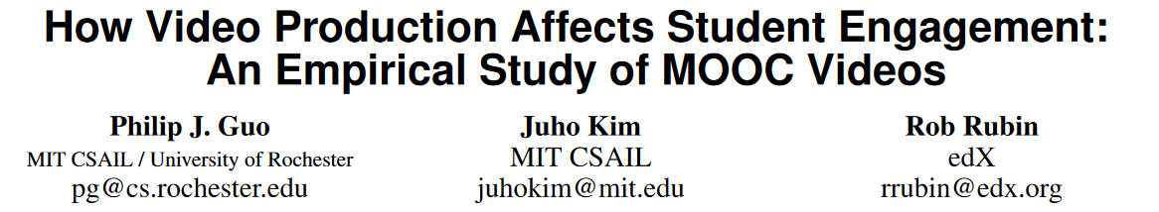
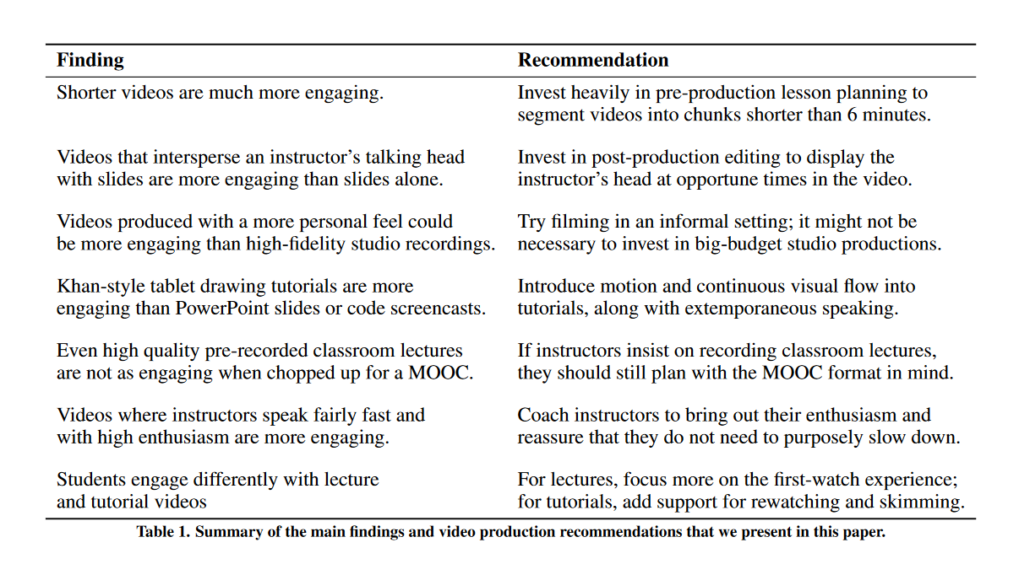
Engasjement ved bruk av video – empiri

Slide 17
Den «perfekte» opplæringsvideoen
Videolengde under 6 min (lag heller flere)
Snakk raskt og engasjert
Film på kontoret (Uformelt)
Bruk god mikrofon – god lyd er viktig
Forbered deg godt før opptaket
En filmtagning – Klipp eventuelt bort feil – du har ikke flere tagninger
Kom i gang med å publisere film på Youtube (statistikk) – den første er den vanskeligste
Bruk en kombinasjon av Screencast, Powerpoint, Talking Head og fortellerstemme, samtidig som du tegner med penn på presentasjonen.
Det er lov å trykke pause
Interaktivtet – f.eks. Quiz før, underveis eller etter videoene.

Slide 18
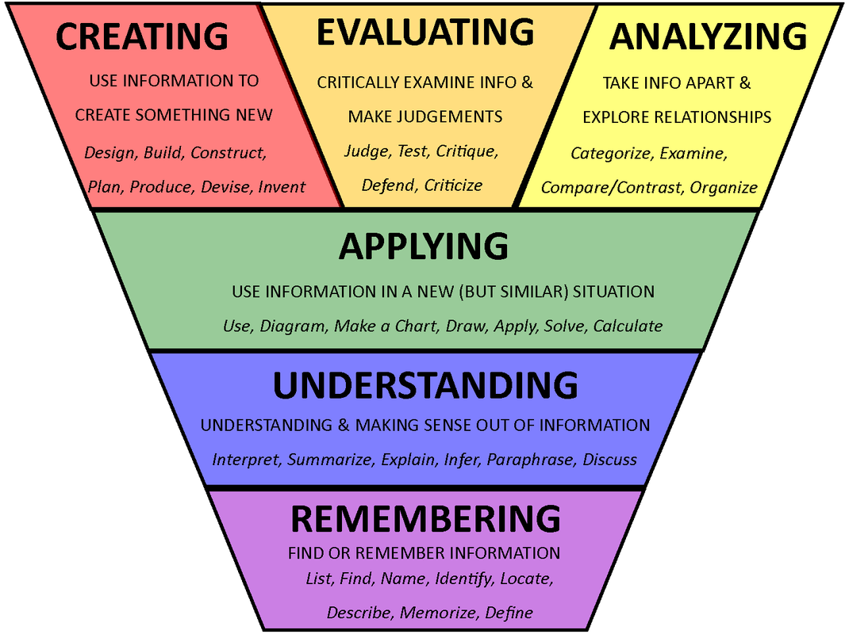
Blooms taksonomi revidert:

Slide 19
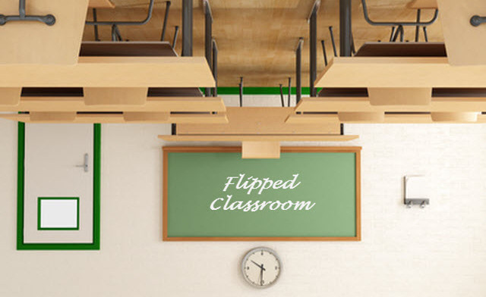
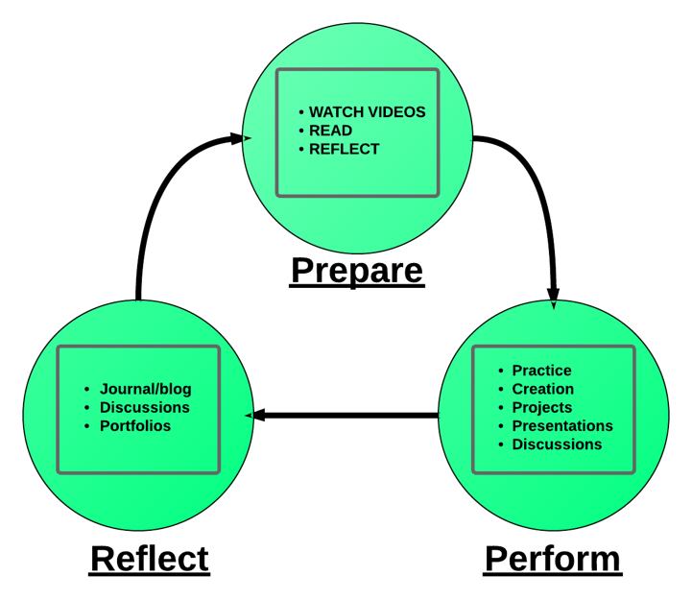
Flipped classroom – Læringsaktiviter og Bloom
Huske, forstå, anvende
Huske, forstå, anvende + Analysere, skape, evaluere?
+ Analysere, skape, evaluere

Slide 20
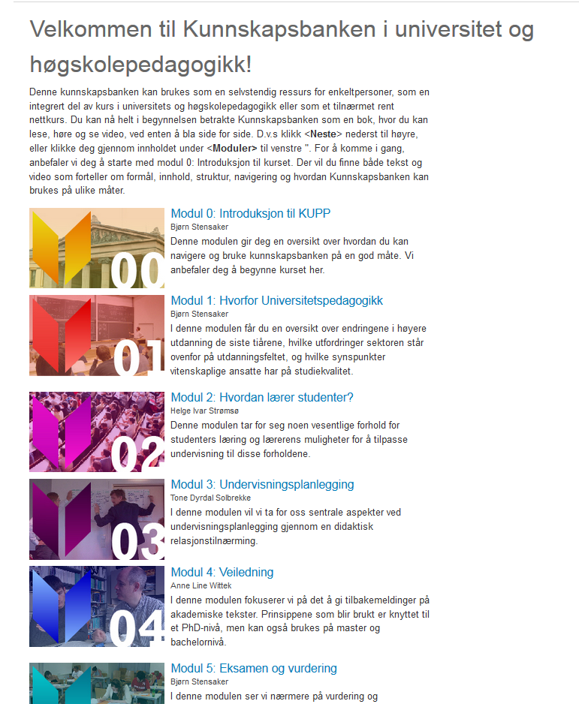
Hvordan oppnå de dypeste nivåene?
Kunnskapsbanken

Slide 21

Hatties (2011) 3 konklusjoner for hva de beste lærerne gjør i høyere utdanning
De har klare læringsmål og suksesskriterier
De bruker et mangfold av undervisningsstrategier og vektlegger studentperspektivet
De søker og de gir FEEDBACK
Notes:
Hatties meta-meta-analyse av effektforskning på undervisning og læring (Hattie, 2009)
Over 800 metaanalyser, basert på over 52000 studier, omfattendene nesten 150000 effektstørrelser og millioner av studenter. Konklusjon fra 2011

Slide 22
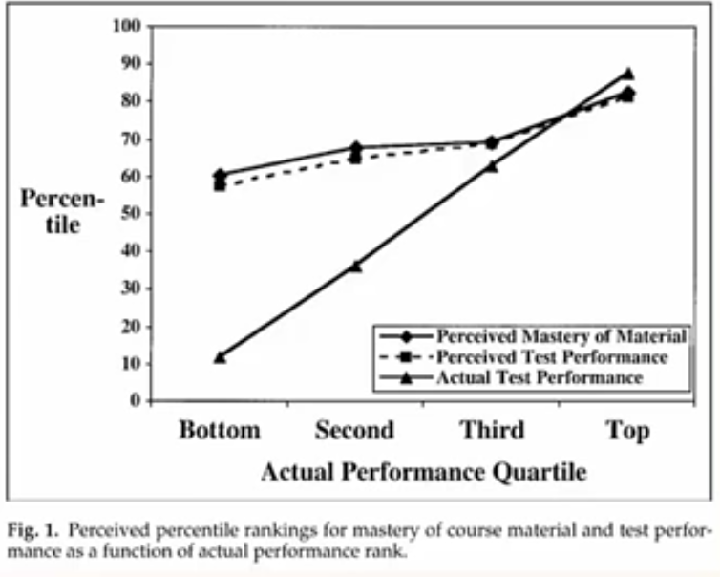
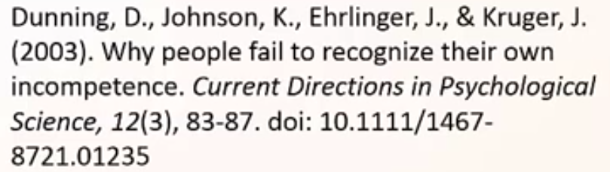
Dunning-Kruger-effekten
Notes:
Handler om at de fleste av oss er ganske dårlige til å vurdere hvor godt vi mestrer noe av det vi forsøker å lære oss. I denne figueren her ser vi et utvalg av data fra noen førsteårs studenter. De er delt inn i fire grupper basert på hvor godt de har prestert på en eksamensliknende prøve. De som har prestert dårligst ser vi til venstre og de som har prestert best til høryre. På Y-aksen ser vi ytelsen på prøve i persentil ranking. Det er tre grafer i den figueren her. Den med triangelen (den som skråner), den viser studentenes faktisk ytelse på prøven. De to andre grafene de viser studentnees egne vurderinger av hvor godt de tror de mestrerer stoffet de blir prøvet i, og hvor godt de tror de presterte på prøven. De grafene har nesten ikke hellning. De fleste studenter tror de mestrer stoffet omtrent like bra. Imidleritd er det kun de beste studentene som treffer nogenlunde godt når de skal vurdere sin egen mestring av læringsstoffet. De fleste, og særlig den nedre halvdelen overvurderer seg selv gankse grovt. Dunning Kruger beskriver disse studentene som lidende under en dobbelt forbannelse. Ikke bare har det ikke peiling, men de har ikke peiling på at de ikke har peiling. Dette fenomenet er reprodusert i mange ulike utvalg og med mange ulike typer oppgaver. Hvorfor skjer det? En forklaring vil være mangfoldig og kompleks, men en god kandidat til en medvirkende faktor er dette: «at for en student i høyere utdanning kan det være langt mellom hver gang de får god informasjon om hvor godt de får til å lære seg det de forsøker å lære seg. Dette gjør seg kanskje mest gjeldene for store studentkull, der den tradisjonelle enveise forelsningen er den gjengse undervisningsformen. Bruk av flervalgsoppgaver/lang-kortsvarsoppgaer og SRSer representerer antagelig én mulighet til å tilby studentene litt tilbakemelding og FEEDBACK om hvor godt de faktisk lærer.

Slide 23
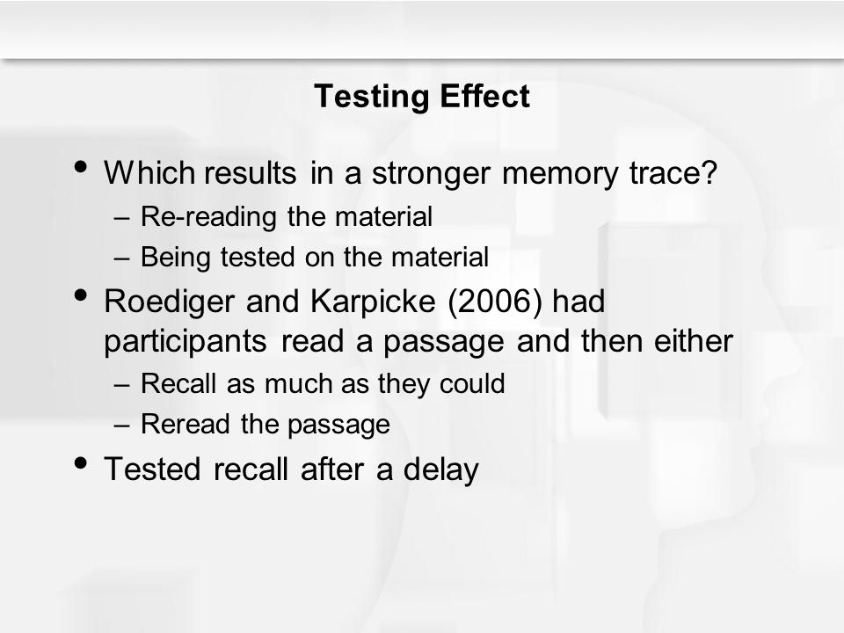
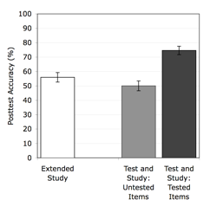
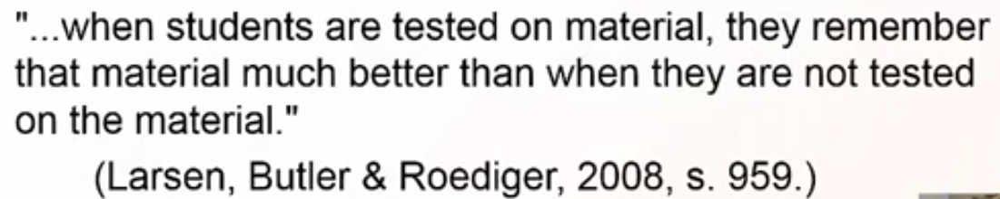
Testeffekten
Notes:
Et annet fenomen som burde tilsi at SRSer kan bidra til å øke læringsutbytte for studentene er det som er kjent som Testeffekten. Testeffekten går rett og slett ut på at studenter som får testet sin forståelse eller hukommelse (Jfr Bloom) på et materiale de forsøker å lære seg, de yter mye bedre på eksamener og prøver enn studenter som repeterer materialet på mer passive måter. Dette har vært godt dokumentert i godt kontrollerte laberatorie studier gankse lenge, men i de senere 10-20 årene har også blitt testet i mer økologisk og valide og naturlig undervisnings og utdanningssammenhenger. Noe av testeffekten har sin forklaring i tilbakemeldingselementet som ligger i det å gjøre. Men det dreier seg kanskje først og fremst om øvelse i hente noe fram fra hukommelsen og anvende den, det er noe i seg selv som styrker læring.

Slide 24
Eksempler på test-teknologier
Legg ut videoer på YOUTUBE for å integrere med Tech.
Mentimeter (https://www.mentimeter.com/app)
Nettskjema (https://nettskjema.uio.no/)
Google forms (https://www.google.com/forms/about/)
Wiki Spaces (https://www.wikispaces.com/)
LMS Quiz-verktøy (fronter)
Youtube statistics
Articulate Storyline (E-laringsportalen)

Slide 25
Flipped classroom – Digitale verktøy
Nettskjema, LMS, Wiki Spaces, Articulate, Google forms++
Huske, forstå, anvende
Nettskjema, LMS, Wiki Spaces, Articulate, Google forms++
Mentimeter, Kahoot, Nettskjema, Wiki Spaces
+ Analysere, skape, evaluere

Slide 26


